Slide 1
ĐÀO TẠO NGƯỜI DÙNG PHÂN HỆ CHẤM CÔNG

Slide 2
Nội dung đào tạo
01
03
Đăng nhập hệ thống
02
Quản lý danh mục phân hệ chấm công
Hướng dẫn thực hiện chấm công hằng ngày

Slide 3
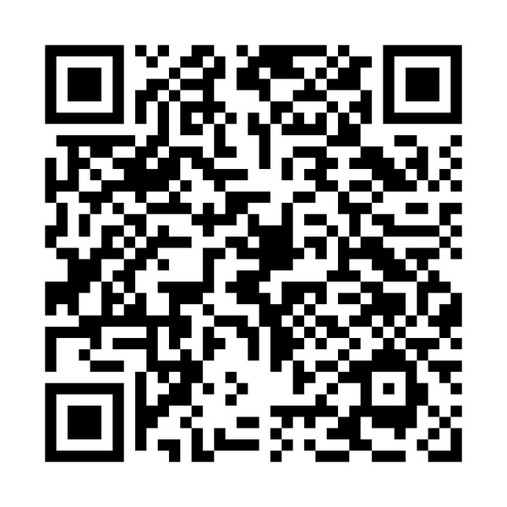
01
Đăng nhập hệ thống

Slide 4
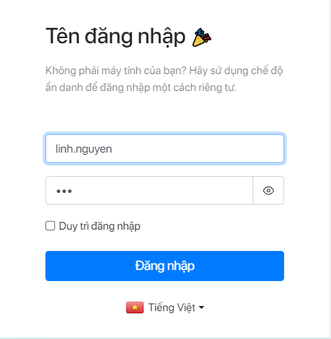
Đăng nhập hệ thống
Bước 1: Mở trình duyệt web (khuyến khích sử dụng Chrome)
Bước 2: Người dùng gõ địa chỉ https://hrm.traphaco.vn:8082/ vào ô đường dẫn → Nhấn Enter
Bước 3: Người dùng nhập các thông tin được cung cấp như hình mô tả → Nhấn Enter
Tên đăng nhập: admin hệ thống cung cấp
Mật khẩu: admin hệ thống cung cấp, sau khi đăng nhập thành công, nhân sự chủ động thay đổi mật khẩu

Slide 5
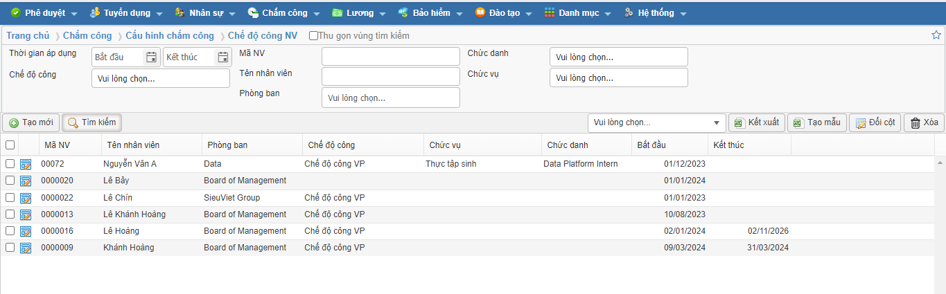
Chuẩn giao diện
Vùng module: Hiện thị các module được phân quyền sử dụng
Vùng điều kiện tìm kiếm dữ liệu
Vùng button chức năng
Vùng dữ liệu hiển thị

Slide 6
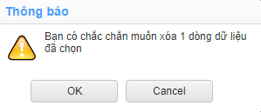
Chuẩn button
Các button
Các thông báo
Tạo mới thông tin
Tìm kiếm thông tin
Xuất excel báo cáo
Lưu dữ liệu đăng ký
Lưu và đồng thời xóa dữ liệu đã nhập trên màn hình và cho phép nhập mới
Hệ thống lưu trữ dữ liệu đã nhập đồng thời đóng màn hình nhập

Slide 7
Quy trình nghiệp vụ

Slide 8
02
Quản lý danh mục phân hệ chấm công

Slide 9
Nội dung chính
Quản lý danh mục
Tạo chế độ công cho nhân viên
Khai báo ca làm việc cho nhân viên
- Quy định cho từng nhân viên thuộc chế độ chấm công nào (công tháng, công ngày, số ngày phép,…)
- Quy định ca làm việc cho từng nhân viên/ phòng ban.
- Khai báo đổi ca cho nhân viên đổi ca (đổi lịch làm việc).

Slide 10
Tạo chế độ công cho nhân viên
Đường dẫn: Trang chủ > Chấm công > Cấu hình chấm công > Chế độ công NV
Ý nghĩa: Khai báo cho nhân viên mới vào làm, nhân viên không có chế độ công sẽ không đăng ký tăng ca, ngày nghỉ,… và tính công được
Chức năng kết xuất dữ liệu
Chức năng tìm kiếm
Chức năng Xóa
Chức năng tạo mới
Chức năng chỉnh sửa

Slide 11
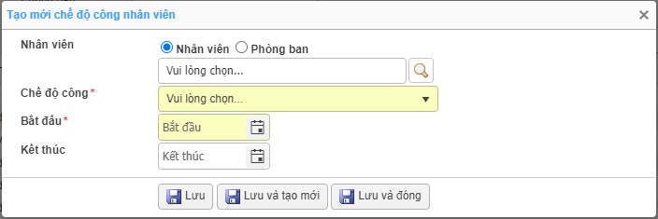
Tạo chế độ công cho nhân viên Khai báo chế độ công NV – Màn hình tạo mới
Đường dẫn: Trang chủ > Chấm công > Cấu hình chấm công > Chế độ công NV > Tạo mới/Chỉnh sửa
Lưu ý:
Không bỏ trống các thông tin có dấu (*)
Khi tạo mới thông tin: hệ thống có hỗ trợ chức năng tạo dữ liệu theo phòng ban
Chế độ công: Chọn chế độ công theo danh mục chế độ công đã được quy định.
Tháng bắt đầu – kết thúc: Chọn thời gian mà chế độ công được áp dụng cho nhân viên.
Tháng kết thúc không bắt buộc nhập

Slide 12
Khai báo ca làm việc cho nhân viên
Đường dẫn: Trang chủ > Chấm công > Ca và lịch làm việc > DS ca làm việc
Ý nghĩa: Khai báo ca làm việc cho nhân viên
Chức năng kết xuất dữ liệu
Chức năng tìm kiếm
Chức năng Xóa
Chức năng tạo mới
Ca làm việc hằng ngày: Khi sắp ca làm việc cho 1 khoảng thời gian nhất định
Đổi ca làm việc: Khi đổi ca làm việc đã khởi tạo trước đó thành 1 ca làm việc khác
Chức năng chỉnh sửa

Slide 13
Đăng ký ca cố định cho nhân viên
Khai báo ca làm việc cho nhân viên
Đường dẫn: Trang chủ > Chấm công > Ca và lịch làm việc > DS ca làm việc > Tạo mới
Hỗ trợ sao chép ca của thứ 2 paste cho các thứ còn lại trong tuần
Lưu ý:
Loại: Chọn TKB hằng ngày
Ngày hiệu lực: Chọn khoảng thời gian ca có hiệu lực

Slide 14
Khai báo ca làm việc cho nhân viên
Đổi ca làm việc cho nhân viên
Trường hợp khi nhân viên thay đổi ca làm việc không theo lịch cố định
Đường dẫn: Trang chủ > Chấm công > Ca và lịch làm việc > DS ca làm việc > Tạo mới > chọn Loại Đổi TKB
Hệ thống ưu tiên lấy ca thuộc loại đổi ca trước, nếu không có đổi ca thì lấy ca thuộc ca cố định để tính công

Slide 15
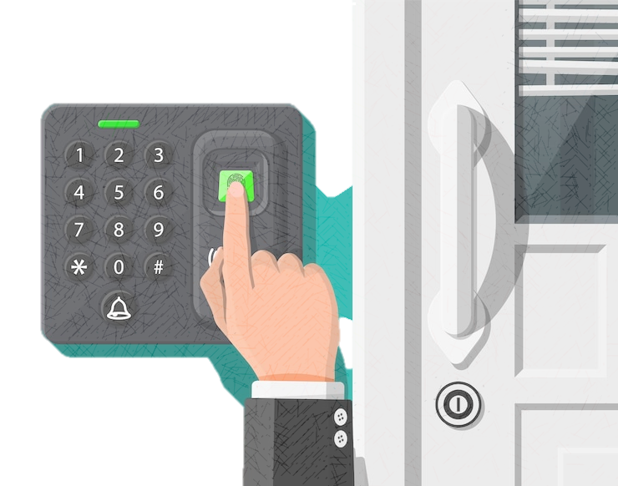
03
Chấm công hằng ngày

Slide 16
Nội dung chính
Chấm công hằng ngày
Đăng kí ngày nghỉ, tăng ca, timesheet cho nhân viên
Tính công tháng
Xuất báo cáo công

Slide 17
Quản lý phép năm
Đường dẫn: Chấm công > Ngày nghỉ > Phân tích phép> Phân tích chi tiết phép năm
Lưu ý:
Năm bắt buộc nhập
Phân tích khi cần nhìn dữ liệu kiểm tra
Chọn Năm
Nhấn Phân tích

Slide 18
Đăng ký ngày nghỉ cho nhân viên
Đường dẫn: Trang chủ > Chấm công > Ngày nghỉ > DS Ngày nghỉ
Ý nghĩa: Khai báo ngày nghỉ cho nhân viên
Chức năng tìm kiếm
Chức năng tạo mới
Chức năng kết xuất dữ liệu

Slide 19
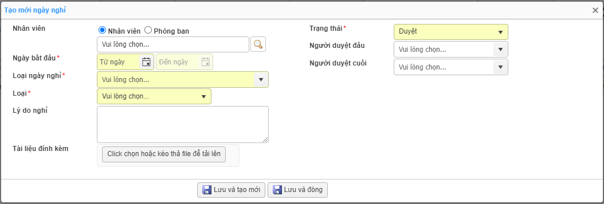
Đăng ký ngày nghỉ cho nhân viên
Đường dẫn: Trang chủ > Chấm công > Ngày nghỉ > DS Ngày nghỉ
Lưu ý:
Chọn đúng thời gian nghỉ và loại ngày nghỉ của nhân viên.
Loại: Chọn Toàn ca nếu nghỉ nguyên ngày, Nửa ca trước hoặc Nửa ca sau nếu chỉ nghỉ buổi sáng hoặc buổi chiều.
Trạng thái được mặc định là “Yêu cầu” dùng cho đối tượng NV đăng ký hộ => Dữ liệu cần đi qua cấp duyệt
Đối với những trường hợp PNS/ BNS bổ sung dữ liệu ngày nghỉ cho nhân viên, người dùng tự cập nhật lại trạng thái thành “Duyệt”
Chọn loại nghỉ phép năm/ phép bù → Hệ thống hiển thị nút “Xem số ngày nghỉ còn lại”

Slide 20
Đăng ký tăng ca cho nhân viên
Đường dẫn: Trang chủ > Chấm công > Tăng ca> DS Kế hoạch tăng ca
Ý nghĩa: Khai báo ngày nghỉ cho nhân viên
Chức năng tìm kiếm
Chức năng tạo mới
Chức năng kết xuất dữ liệu

Slide 21
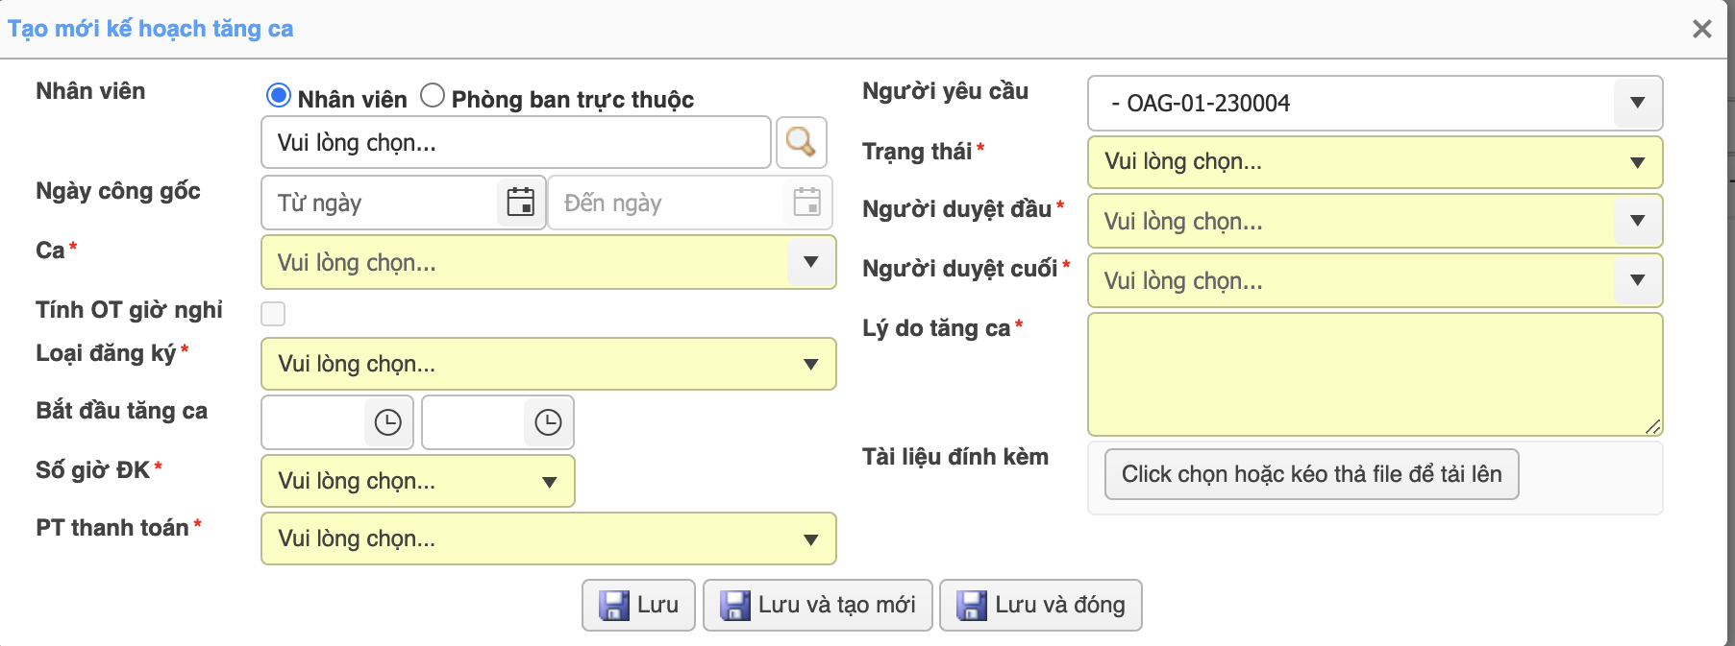
Đăng ký tăng ca cho nhân viên
Đường dẫn: Trang chủ > Chấm công > Tăng ca> DS Kế hoạch tăng ca
Lưu ý:
Loại đăng ký:
Trước ca/ sau ca: Đối với ngày có ca làm việc
Không giới hạn: Đối với ngày không có ca làm việc
Trạng thái được mặc định là “Yêu cầu” dùng cho đối tượng NV đăng ký hộ => Dữ liệu cần đi qua cấp duyệt
Đối với những trường hợp PNS/ BNS bổ sung dữ liệu tăng ca cho nhân viên, người dùng tự cập nhật lại trạng thái thành “Duyệt”

Slide 22
Đăng ký công việc hằng ngày cho nhân viên
Đường dẫn: Trang chủ > Chấm công > Xử lý dữ liệu chấm công> Công việc hằng ngày
Ý nghĩa: Khai báo thông tin công khác ngoài công theo in out
Chức năng tìm kiếm
Chức năng tạo mới
Chức năng kết xuất dữ liệu

Slide 23
Đăng ký công việc hàng ngày
Đường dẫn: Trang chủ > Chấm công > Xử lý dữ liệu chấm công> Công việc hàng ngày
Lưu ý: Đăng ký cho những dữ liệu khác dữ liệu tính công bằng in out

Slide 24
Tính công tháng
Đường dẫn: Trang chủ > Chấm công > Tính công
Ý nghĩa: Tính công theo kỳ công cho nhân viên
Lưu ý: Có thể Tính công cho 1 hoặc nhiều nhân viên hoặc toàn bộ nhân viên.
Bất cứ khi nào có thay đổi về dữ liệu vào ra, ngày nghỉ, tăng ca thì cần phải tính công lại để đảm bảo dữ liệu công được chính xác so với dữ liệu tại cùng thời điểm. Do vậy tính công thường được sử dụng vào cuối kỳ công/lương, để đảm bảo dữ liệu đã được bổ sung đầy đủ và chính xác nhất
Phải thực hiện tính công mới có dữ liệu tính lương

Slide 25
Xuất báo cáo công
Đường dẫn: Chấm công > BC Công tổng hợp > BC Bảng công > BC Bảng công hàng tháng
Lưu ý:
Kỳ công bắt buộc nhập.
Có thể tùy chọn xuất theo phòng ban hoặc cho từng nhân viên.
Chọn kỳ công
Nhấn Tìm Kiếm
Chọn template Bảng công hàng tháng => nhấn Xuất BC để xuất bảng công

Slide 26
Chân thành cảm ơn!

